Slide 1
Chào mừng các em đến với tiết Tiếng Việt - Lớp 2
Notes:
Bài giảng thiết kế bởi: Hương Thảo - tranthao121006@gmail.com

Slide 2
Tiếng Việt
Đọc: Yêu lắm trường ơi. (tr.55)

Slide 3
Tiết 1 + 2

Slide 4
2. Bạn nhỏ trong bài hát có tình cảm như thế nào với ngôi trường của mình?
Notes:
Bài giảng thiết kế bởi: Hương Thảo - tranthao121006@gmail.com

Slide 5
Yêu lắm trường ơi
Đọc mẫu
Notes:
Bài giảng thiết kế bởi: Hương Thảo - tranthao121006@gmail.com

Slide 6
Yêu lắm trường ơi
1
2
3
Luyện đọc theo khổ

Slide 7
Yêu lắm trường ơi!
1
2
3
Thi đọc theo nhóm

Slide 8
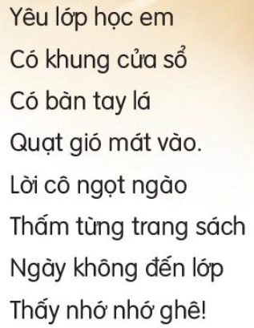
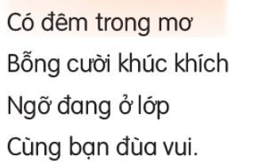
1. Đọc khổ thơ tương ứng với từng bức tranh dưới đây

Slide 9
2. Tìm những câu thơ tả các bạn học sinh trong giờ ra chơi.
3. Bạn nhỏ yêu những gì ở trường, lớp của mình?
hàng cây mát, sân trường, khung cửa sổ
4. Bạn nhỏ nhớ gì về cô giáo khi không đến lớp?
Nhớ lời cô ngọt ngào

Slide 10
1. Từ nào trong bài thơ thể hiện rõ nhất tình cảm của bạn nhỏ dành cho trường lớp?
Yêu

Slide 11
2. Kết hợp từ ngữ ở cột A với từ ngữ ở cột B để tạo câu nêu đặc điểm?
A
B
Gương mặt các bạn
nhộn nhịp
Lời cô
ngọt ngào
Sân trường
hồng hào
Notes:
Bài giảng thiết kế bởi: Hương Thảo - tranthao121006@gmail.com

Slide 12
Hẹn gặp lại các bạn ở bài sau nhé

